Slide 1
Тема: МОТИВАЦИЯ, ПОТРЕБНОСТИ и ДЕЛЕГИРОВАНИЕ.

Slide 2
Цели занятия:
Образовательная: Формирование знаний: о сущности и критериях мотивации; о первичных и вторичных потребностях человека; об основных правилах и принципах делегирования.
Развивающая: Развитие речи и мышления; умение делать выводы, выделять цели и способы деятельности.
Воспитательная: Создание способностей следовать нормам и правилам поведения.

Slide 3
План занятия:
1. Изучение нового материала
2. Закрепление материала
2.1 Работа в малых группах
2.2 Кроссворд
3. Подведение итогов

Slide 4
МОТИВАЦИЯ -
Процесс формирования у работника необходимых стимулов, являющихся внешним побуждением к труду.

Slide 5
Факторы мотивации:
Материальное вознаграждение
Перспектива
Лучшие условия труда
Признание
Свободное время
Интерес к работе

Slide 6
Материальное вознаграждение
Формы денежного поощрения:
- повышение
заработной платы
- премии
- поощрения

Slide 7
Перспектива
Один из наиболее эффективных способов увеличения вклада людей в работу фирмы заключается в возможности «расти».
возможность занять более высокую должность
- более сложная и ответственная работа.

Slide 8
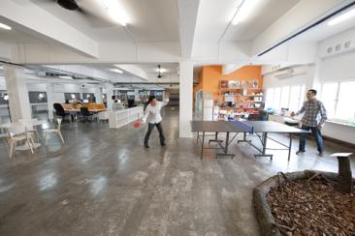
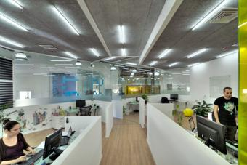
Лучшие условия труда
Трудовое поведение работника в значительной степени определяется рабочей средой,
т. е. обстановкой, в которой осуществляется работа.

Slide 9
Признание
Большинству людей нравится чувствовать себя частью организации , в которой они работают.

Slide 10
Свободное время
Руководитель может поощрять подчиненных за хорошую работу увеличением продолжительности отпуска, давать работнику задание на день и отпускать его с работы, если оно выполнено раньше.

Slide 11
Интерес к работе
Многие ищут такую работу, которая требовала бы мастерства и не была бы слишком простой. Само содержание работы может мотивировать работников.

Slide 12
ПОТРЕБНОСТИ -
Причина поступков человека, первоисточником и движущей силы его деятельности.

Slide 13
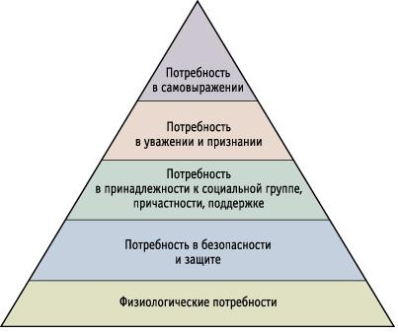
Пирамида потребностей

Slide 14
Упрощенная модель мотивации поведения через потребности
Потребности (недостаток чего-либо)
Побуждения или мотивы
Поведение (действия)
Цель
Результат удовлетворения потребностей
Удовлетворение
Частичное удовлетворение
Отсутствие удовлетворения

Slide 15
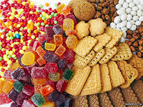
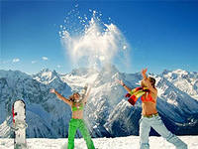
Виды потребностей
Первичные потребности
являются по своей природе физиологическими и, как правило, врожденными

Slide 16
Вторичные потребности
По природе своей психологические (потребности в успехе, уважении, привязанности, власти и потребность в принадлежности кому или чему-либо)

Slide 17
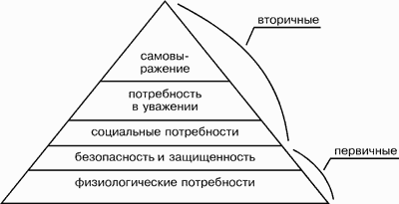
Иерархия потребностей по Маслоу

Slide 18
ДЕЛЕГИРОВАНИЕ -
Передача менеджером полномочий и ответственности за выполнение задач одному или нескольким подчинённым.

Slide 19
Правила делегирования полномочий
Понимание главных целей решаемых проблем при передаче полномочий подчинённым;
Делегирование полномочий в первую очередь способным, инициативным работникам;
Объективная оценка возможного риска;
Выбирать помощников с учётом мнения группы.
Регулярное консультирование и контроль за работой сотрудников;

Slide 20
Принципы делегирования
Компетентность – вера в то, что от каждого сотрудника можно ожидать работы на пределе его возможностей при минимальном надзоре.
Доверие – нужно не только полагаться на компетентность людей, но и доверять им в выполнении работы.
Командный стиль – постоянные изменения и экономические вихри означают, что как только появляются новые задачи и проблемы, люди должны естественным образом перегруппироваться в гибкие команды.

Slide 21
Полномочия проявляются в виде двух общих типов:
Линейные полномочия
Штабные
полномочия

Slide 22
Линейные полномочия
Передаются непосредственно от начальника к подчиненному и далее по цепочке к другим подчиненным.

Slide 23
Штабные полномочия
Помогают организации использовать специалистов без нарушения принципа единоначалия для решения задач консультативного или
обслуживающего
характера.

Slide 24
ДЕЛОВАЯ ИГРА
на тему:
«Мотивация персонала»

Slide 25
ПРАВИЛА ЭФФЕКТИВНОЙ РАБОТЫ В ГРУППЕ
Взгляды каждого участника группы являются важными и должны уважаться членами группы.
Комментарии и возражения не должны задевать личность. Если вы не согласны, объясните почему.
Каждый участник имеет право высказаться, относитесь с уважением к чужим высказываниям.
Защищая свою точку зрения, будьте открытыми для восприятия чужих идей, мнений, и интересов других участников.
Старайтесь, чтобы ваши замечания были кратки и по существу.

Slide 26
Порядок выполнения работы
1. Деление группы студентов на подгруппы по 4-5 чел.
2. Этап формирования подгруппы:
2.1 координатор процесса реализации задания;
2.2 помощник координатора;
2.3 эксперт;
2.4 докладчик, объявляющий полученные результаты и обосновывающий их перед аудиторией.
3. Этап молчаливого генерирования (10 минут). Членам подгруппы предлагают дать ответы на поставленную задачу;
4. Этап уяснения идей. Координатор систематизирует все предлагаемые членами подгруппы ответы, добивается правильного понимания проблем всеми участниками;
5. Выступление докладчика с анализом проделанной работы представлении полученных результатов;

Slide 27
ПОДВЕДЕНИЕ ИТОГОВ
МОТИВАЦИЯ - процесс формирования у работника необходимых стимулов, являющихся внешним побуждением к труду.
ПОТРЕБНОСТИ - причина поступков человека, первоисточником и движущей силы его деятельности.
ДЕЛЕГИРОВАНИЕ - передача менеджером полномочий и ответственности за выполнение задач одному или нескольким подчинённым.

Slide 28
СПАСИБО
ЗА
ОТЛИЧНУЮ РАБОТУ!

